Slide 1


Slide 2
শিক্ষক পরিচয়ঃ
• সাজেদা বেগম
• জুনিয়র ইনস্ট্রাক্টর (রেডিও এন্ড টিভি)
• নারায়ণগঞ্জ সরকারি টেকনিক্যাল স্কুল এন্ড কলেজ
বিষয় পরিচয়ঃ
• ট্রেড-২(প্রথম পত্র)
• নবম শ্রেণি

Slide 3
পুনরালোচনাঃ
• ইন্টারনেট সিস্টেমের প্রাথমিক ধারণা।

Slide 4
আজকের বিষয়ঃ “ইন্টারনেট সিস্টেমের টুলস্ ও
ইকুইপমেন্ট”
• ইন্টারনেট কী?
উঃ কম্পিউটারের সাথে সংযুক্ত বহুসংখ্যক আন্তসংযোগীয় নেটওয়ার্কসমূহকে একত্রে ইন্টারনেটওয়ার্ক বা ইন্টারনেট (Internet)বলে। ইন্টারনেট শব্দটি, ইন্টারনেক্টেড নেটওয়ার্ক এর সংক্ষিপ্ত রূপ।

Slide 5
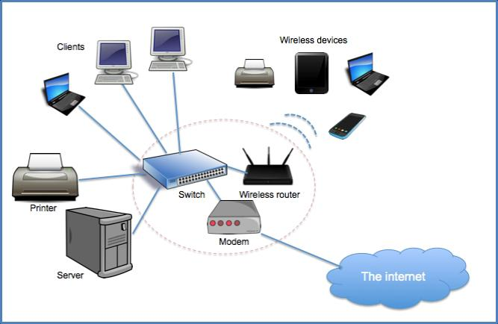
ইন্টারনেট সিস্টেমঃ

Slide 6
টুলস্ ও ইকুইপমেন্টঃ
• টুলস্ কী?
উঃ যে সকল সরঞ্জাম ওয়ার্কসপে ব্যবহারের মাধ্যমে কার্য সম্পাদন করা হয় তাকে টুলস্ বলে।
• ইকুইপমেন্ট কী?
উঃ ওয়ার্কসপে টুলস্ ব্যতিত অন্য সমস্ত মেশিনারি আ্যাপ্লায়েন্সকে ইকুইপমেন্ট বলে।

Slide 7
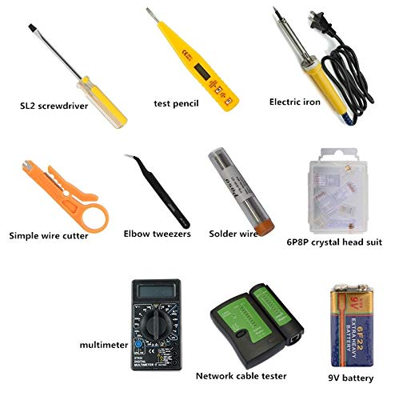
ওয়ার্কসপে ব্যবহারকৃত কিছু টুলস ও ইকুইপমেন্টঃ

Slide 8
• ইন্টারনেট সিস্টেম ব্যবহারকৃত টুলস্ গুলোর মধ্যে মডেম, রাউটার, ফায়ার ওয়াল, সুইচ, ওয়াপ ইত্যাদি ব্যবহার করা হয়।
• ইন্টারনেট সংযোগ দেওয়ার জন্য সর্বপ্রথম কেবলিং করা প্রয়োজন। কেবলিং করার জন্য যে সমস্ত টুলস্ প্রয়োজন সেগুলো হলো ক্রিম্পার, কেবল টেস্টার, আরজে-৪৫ কানেক্টর, ওয়্যার স্ট্রিপার ইত্যাদি।

Slide 9
বাড়ির কাজঃ
• ইন্টারনেট সিস্টেমের ব্যবহারকৃত কিছু টুলসের নাম ও ব্যবহার।

Slide 10


